Slide 1
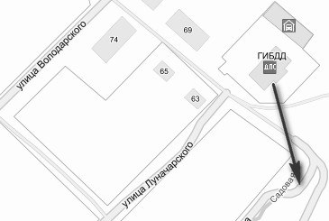
Социальный проект
Туристско- краеведческий маршрут
«Семь чудес Нытвы»
Авторы проекта:
учащиеся 8 а класса
МАОУ Гимназия

Slide 2
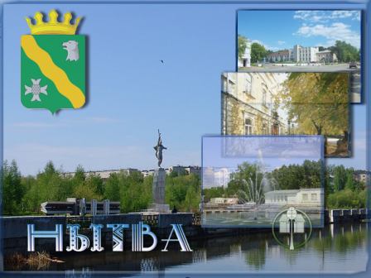
Цель проекта:
разработка и создание туристско-краеведческого маршрута
«7 чудес Нытвы»

Slide 3
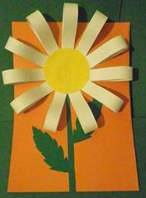
Основные аспекты проекта
1. Природоведческий
Представление о родном крае как о природном комплексе с разнообразными ландшафтами;
Элементарные сведения об охране природы и сохранение богатства родного края;
Осознание оздоровительной, познавательной, эстетической и практической ценности окружающей среды.

Slide 4
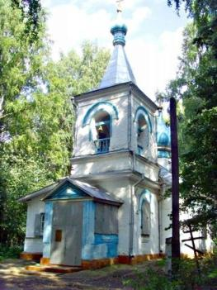
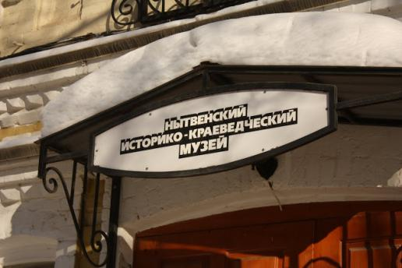
2. Исторический аспект
общие представления о родном городе;
история возникновения города;
достопримечательности города

Slide 5
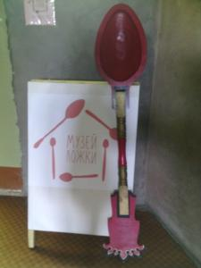
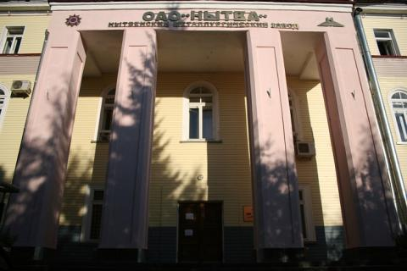
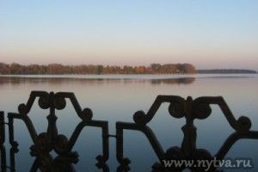
3. Краеведческий аспект
Локальные природные объекты
НМЗ- промышленное предприятие
Музей ложки

Slide 6
Задачи проекта
Практическое ознакомление с природой родного края
Познакомиться с инфраструктурными объектами города
Задачи проекта
Создать новый культурный продукт, объединяющий информацию в целях развития туризма
Составить рекламные слоганы
Задачи проекта
Оказать волонтерскую помощь водным объектам на маршруте
Проявлять бережное отношение к окружающей среде

Slide 7
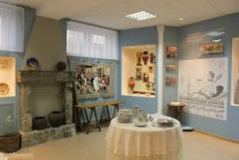
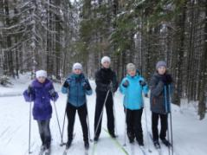
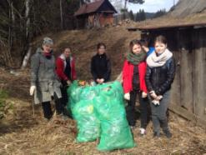
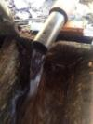
Проведенные мероприятия
Тематические экскурсии
Туристические походы по маршрутам
Посещение краеведческого музея
Посещение музея ложки
Встреча с представителем по охране природы
Уборка территории возле родников у д. Оськино

Slide 8
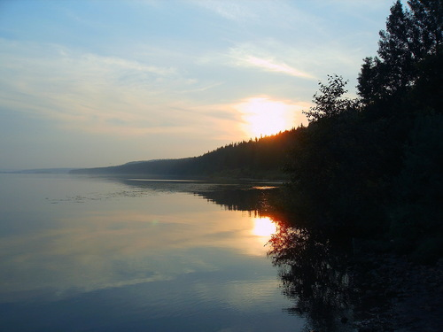
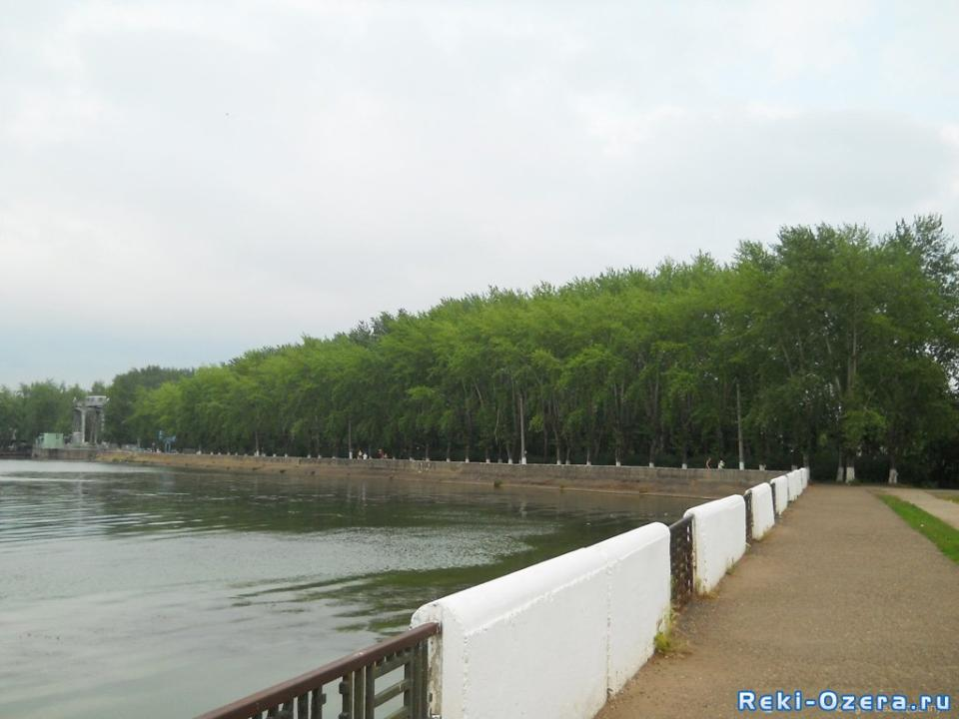
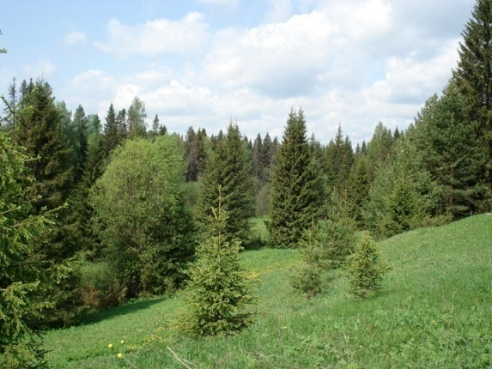
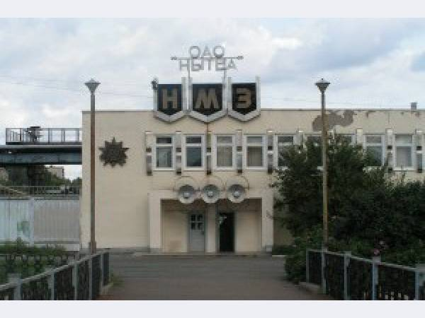
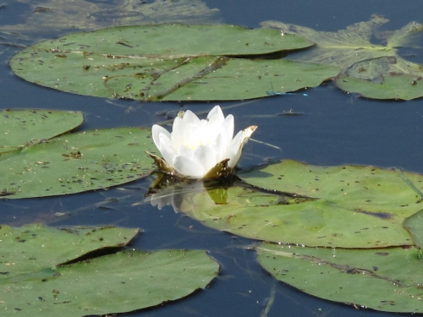
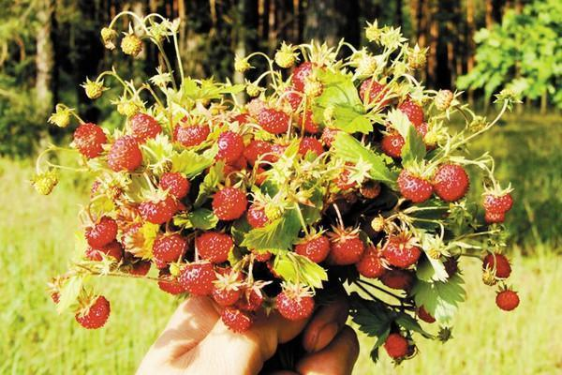

Slide 9
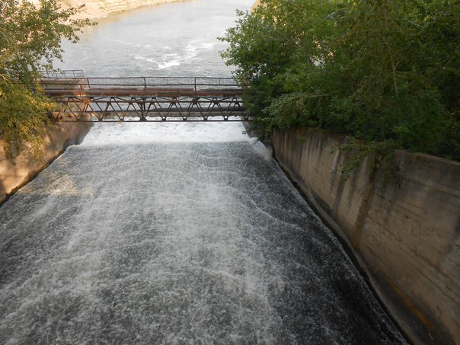

Slide 10
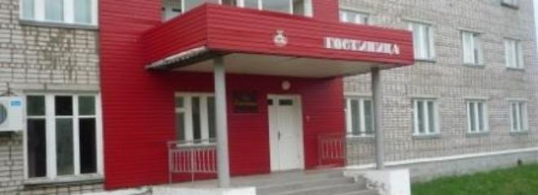
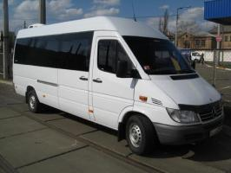
2-х дневный маршрут
«7 чудес Нытвы»
Проведите два увлекательных дня на нытвенской земле!
День 1. Заезд. Размещение в номерах гостиницы. Завтрак.
Автобусный трансфер по городу. Обзорная экскурсия с посещением
НМЗ, музея ложки, родники у д. Оськи. Водная прогулка на
катамаранах (лодках) по пруду до Пушкаревского болота. Любование
лилиями.

Slide 11
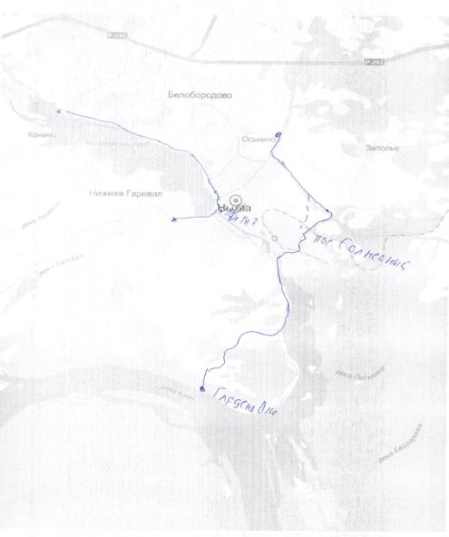
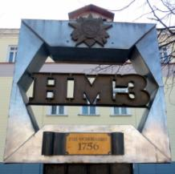
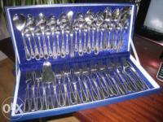
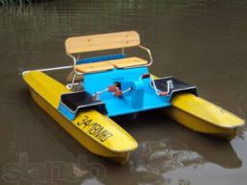
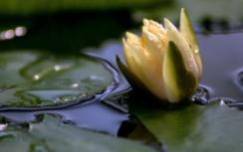
Карта маршрута 1.

Slide 12
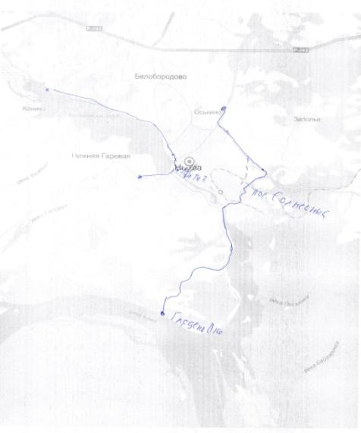
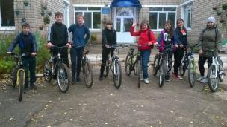
Карта маршрута 2
Велосипедная прогулка: Красная горка- гора Гляденовка
Второй день начинаем с велосипедной прогулки до «Красной горки». Пикник на свежем воздухе.
Познавательно- игровая программа. Затем едем по промышленной зоне «Маслозавода», через Баталовский мост
и по дороге вдоль р. Камы добираемся до горы «Гляденовка», находящейся на правом берегу р. Камы.
Возвращаемся через лыжную базу. Отдых в гостинице.
Ужин. Отъезд домой.

Slide 13
Услуга | Сумма расходов
Проживание в гостинице (2-х местный номер) | 700 руб. в сутки
Завтрак Ужин Сухой паек | 80 руб. 120 руб. 250 руб.
Прокат инвентаря: Велосипед Катамаран Лодка Палатка Удочки и др. спортинвентарь | 100 руб./ч 100 руб./ч 70 руб./ч 100 руб./ч 100 руб./ч
Трансфер микроавтобуса | 2300 руб./ час на группу
Услуги туристического агентства | 100 руб./час
Итого : | 3 500 руб.

Slide 14
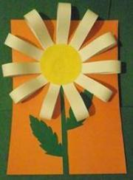
Рекламные слоганы
Удивите себя, приезжайте к нам в Нытву!
Проведите два увлекательных дня на нытвенской земле!
«Изучаем Нытвы чудеса, пусть миром правит красота!»
«Приезжайте в Нытву к нам мы подарим ложку вам!»
«Пруд- гордость нашего города!»
«Нытва славится прудом! Очень много рыбы в нем!»
«Земляники наберешь ведерко ты у нас на «Красной горке»!
В Нытве каждая дорожка приведёт к музею ложки!
На Гляденовку сходи – наслажденье получи!
Пруд жемчужина Нытвы.
В родниках живая сила! Приходите - здесь красиво.
Рыбы в пруду - пруд пруди! Скорей на рыбалку иди!

Slide 15
Кого может заинтересовать
данная информация?
Администрация города заинтересованная в развитии туризма территории
может послужить руководством для других туристических фирм
самим туристам
с данной информацией возможно участие в краеведческих чтениях, конференциях и слетах,
проведение тематических уроков с использованием походных материалов (урок на местности).

Slide 16
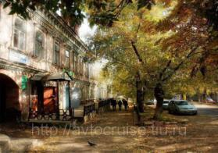
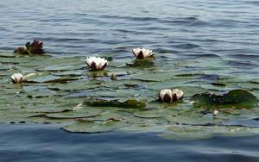
Достигнутые личностные результаты участников проекта:
краеведческие знания
умение работать с краеведческой информацией
работа в команде
чувство гордости за свою родину, что является проявлением патриотизма и гражданственности

Slide 17
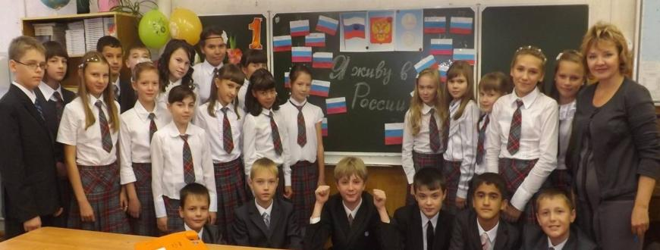
Общеизвестна мысль, что краеведение
без туризма может быть, но туризма
без краеведения не бывает!
Удивите себя, приезжайте к нам в Нытву!
Спасибо за внимание!

